Slide 1


IMPLEMENTASI ALGORITMA K-MEANS DENGAN PRINCIPAL COMPONENT ANALYSIS PADA SEGMENTASI PELANGGAN APLIKASI STARBUCKS BERDASARKAN INDIKATOR FREQUENCY, MONETARY, DAN TENURE
5180411382
Alfian Hidayatulloh
Dosen Pembimbing
Suhirman, S.Kom., M.Kom., Ph.D.

Slide 2





LATAR BELAKANG MASALAH

Slide 3


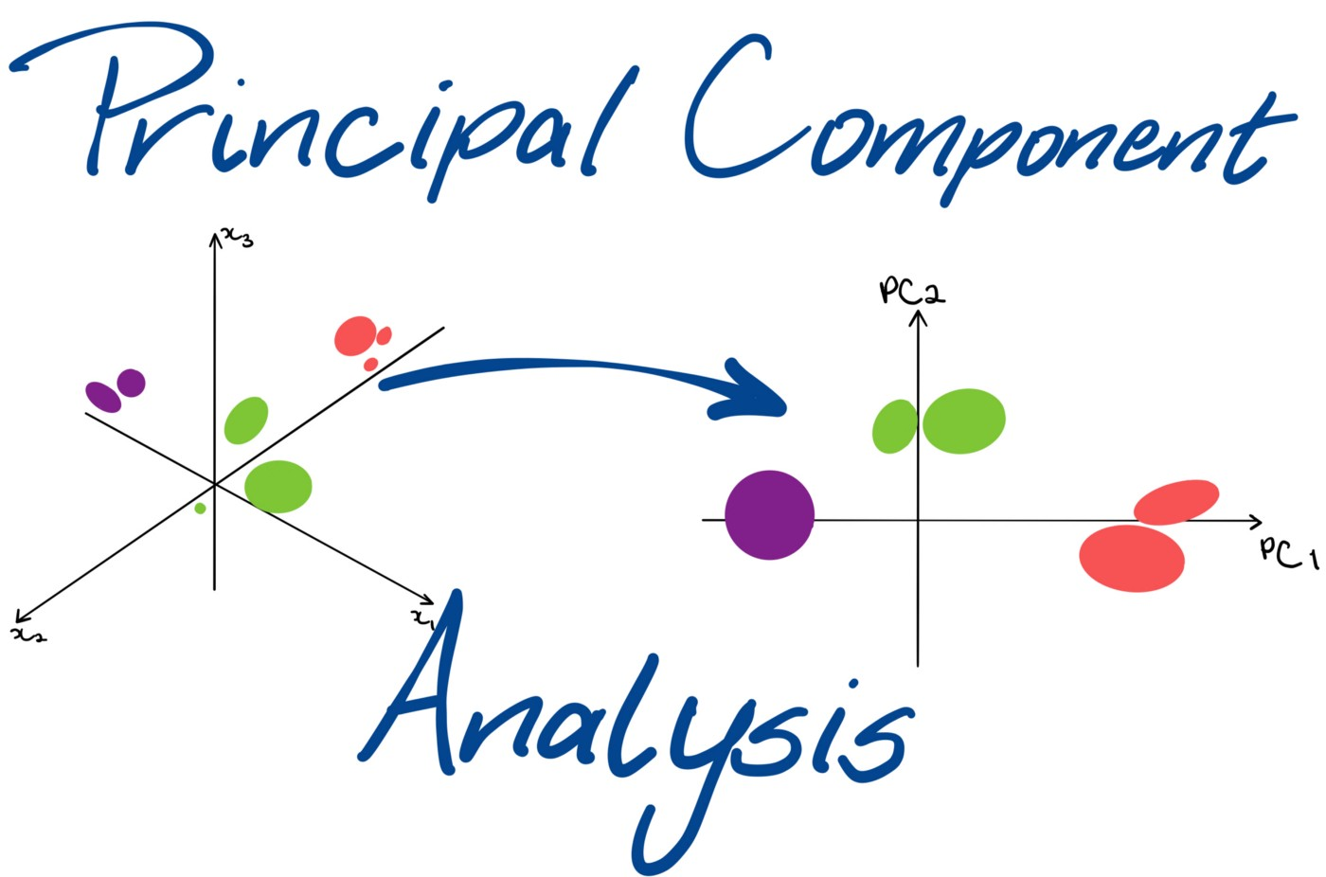
LATAR BELAKANG MASALAH

Slide 4
RUMUSAN MASALAH
Apakah algoritma K-Means dengan Principal Component Analysis mampu dalam melakukan segmentasi terhadap data pelanggan Starbucks?
Bagaimana hasil normalisasi data dan Principal Component Analysis yang dilakukan sebelum melakukan proses clustering?
Berapa jumlah klaster optimal yang dihasilkan oleh algoritma K-Means dan apa saja nama yang diberikan pada masing-masing klaster?
Bagaimana performa algoritma K-Means dalam melakukan segmentasi terhadap data pelanggan Starbucks?

Slide 5
BATASAN MASALAH
Studi kasus yang digunakan yaitu data pelanggan Starbucks yang diperoleh dari situs web Kaggle.com
Data yang digunakan, yaitu data pelanggan Starbucks dalam rentang waktu pendaftaran tertentu (29 Maret 2013 s/d 26 Juli 2018)
Variabel utama yang digunakan dalam tugas akhir ini adalah frekuensi transaksi (frequency), total transaksi (monetary), dan lama waktu menjadi pelanggan (tenure)
Metode normalisasi data yang digunakan dalam penelitian untuk mengatasi distribusi data yang tidak simetris adalah MinMax Normalization
Metode reduksi dimensi data yang digunakan untuk mengatasi curse of dimensionality problem adalah Principal Component Analysis (PCA)
Algoritma yang digunakan dalam penelitian untuk melakukan segmentasi data pelanggan adalah algoritma K-Means
Metode yang digunakan dalam penelitian untuk menguji performa algoritma K-Means adalah metode Elbow

Slide 6
TUJUAN PENELITIAN
Merancang model FMT (Frequency, Monetary, Tenure) dan menggunakan model tersebut ke dalam segmentasi pelanggan berbasis algoritma K-Means
Mendeskripsikan hasil karakteristik tiap segmen pelanggan Starbucks ke dalam bentuk visualisasi data (grafik) agar lebih mudah dipahami oleh para pembaca

Slide 7
mANFAAT PENELITIAN
Bagi perusahaan, dapat membantu Starbucks dalam merencanakan strategi pemasaran untuk mempertahankan loyalitas pelanggan sesuai dengan minat dan perilaku tiap segmennya
Bagi lingkup akademisi, dapat menjadi acuan atau referensi mengenai proses perancangan model FMT dan langkah-langkah implementasi dengan algoritma K-Means pada data perusahan

Slide 8
KAJIAN HASIL PENELITIAN
Segmentasi Pelanggan Menggunakan Clustering K-Means dan Model RFM (Studi Kasus: PT Bina Adidaya Surabaya) oleh Annisa Veronika Angelie | 2017
Penerapan K-Means Clustering Berdasarkan RFM Mofek Sebagai Pemetaan dan Pendukung Strategi Pengelolaan Pelanggan (Studi Kasus: PT Herbal Penawar Alwahidah Indonesia Pekanbaru) oleh Fakhri Hadi, Dini Octari Rahmadia, Ferdian Hadi Nugraha, Nada Putri Bulan, Mustakim, dan Siti Monalisa | 2017
Segmentasi Pelanggan Menggunakan Metode K-Means Clustering Berdasarkan Model RFM Pada Klinik Kecantikan (Studi Kasus: Belle Crown Malang) oleh Aulia Dewi Savitri | 2018
Analisis Segmentasi Pelanggan Menggunakan Kombinasi RFM Model dan Teknik Clustering oleh Beta Estri Adiana, Indah Soesanti, dan Adhistya Permanasari | 2018
Segmentasi Pelanggan Produk Digital Service Indihome Menggunakan Algoritma K-Means Berbasis Python oleh Nisa Hanum Harani, Cahyo Prianto, dan Fikri Aldi Nugraha | 2020

Slide 9

METODE PENELITIAN – DATA
Dataset portfolio.json terdiri dari enam kolom variabel dan memiliki jumlah record sebanyak 10 baris. Dataset ini berisi metadata untuk setiap jenis penawaran yang dikirimkan kepada pelanggan Starbucks. Dataset ini terdiri dari enam variabel.
Dataset profile.json terdiri lima kolom variabel dan memiliki jumlah record sebanyak 17.000 baris. Dataset ini berisi profil demografis untuk setiap pelanggan Starbucks. Dataset ini terdiri dari lima variabel.
Dataset transcript.json terdiri dari empat kolom variabel dan memiliki jumlah record sebanyak 306.534 baris. Dataset ini berisi catatan peristiwa yang dilakukan oleh setiap pelanggan di aplikasi Starbucks. Dataset ini terdiri dari empat variabel.

Slide 10
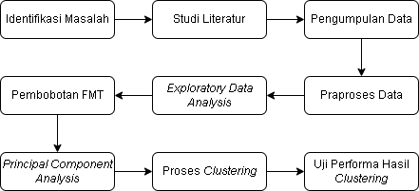
METODE PENELITIAN – TAHAP PENELITIAN

Slide 11
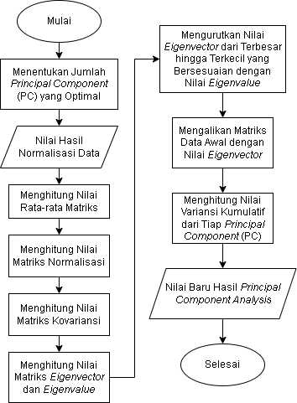
TAHAP PENELITIAN – pca

Slide 12
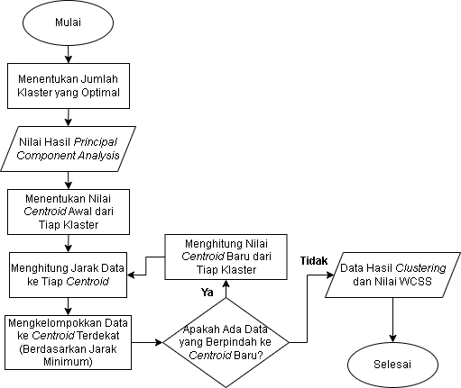
TAHAP PENELITIAN – algoritma k-Means

Slide 13
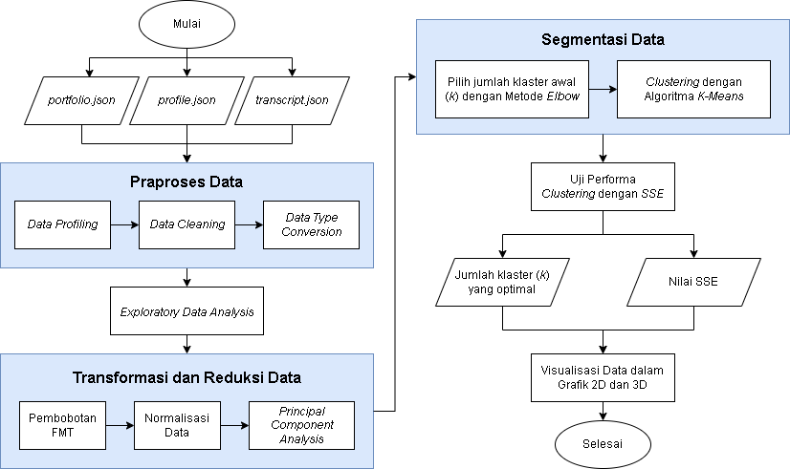
TAHAP PENELITIAN – FLOWCHART SISTEM

Slide 14
HASIL – MINMAX NORMALIZATION

Slide 15
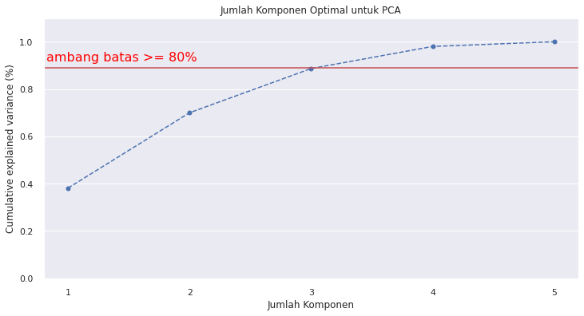
HASIL – principal component analysis

Slide 16
HASIL – principal component analysis

Slide 17
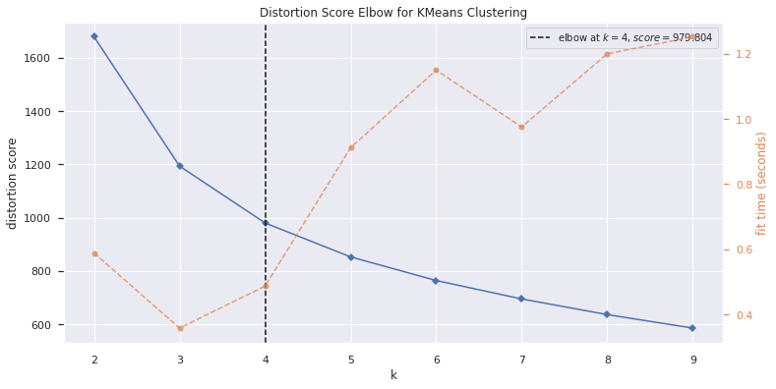
HASIL – K-MEANS CLUSTERING

Slide 18
HASIL – K-MEANS CLUSTERING

Slide 19
HASIL – K-MEANS CLUSTERING
Penurunan selanjutnya landai

Slide 20
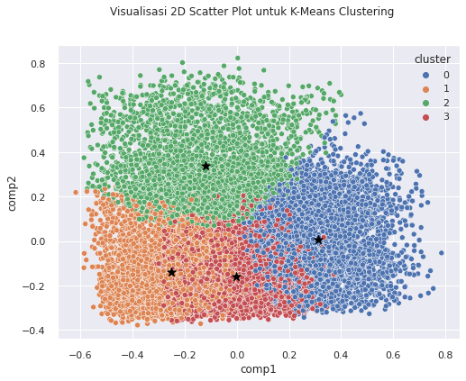
HASIL – K-MEANS CLUSTERING

Slide 21
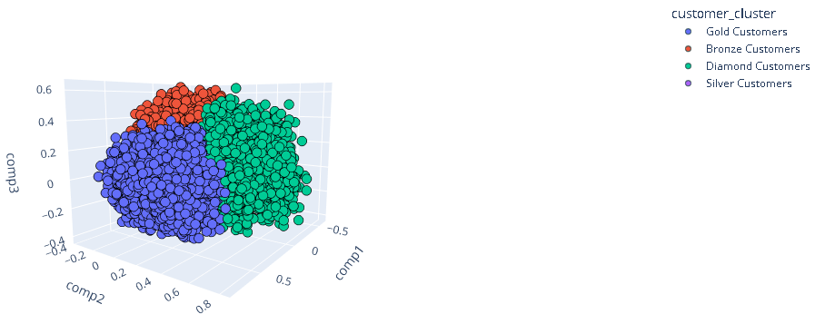
HASIL – K-MEANS CLUSTERING

Slide 22
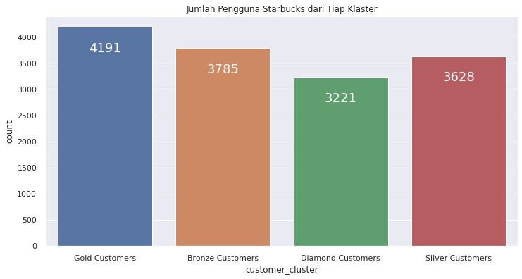
HASIL – K-MEANS CLUSTERING

Slide 23
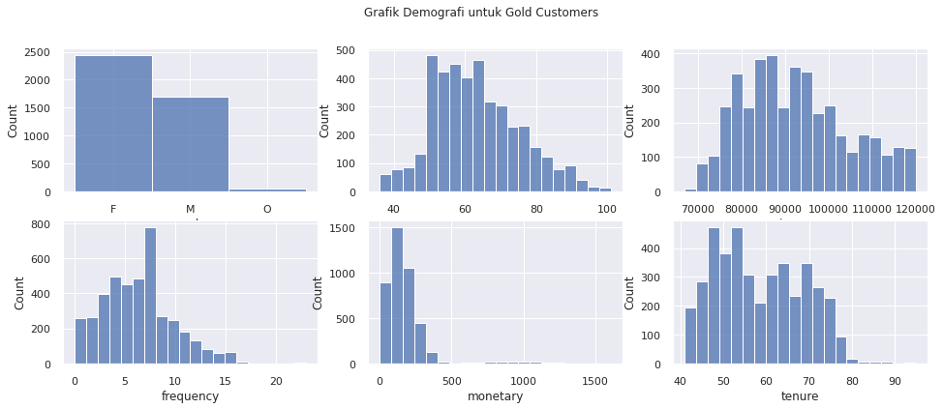
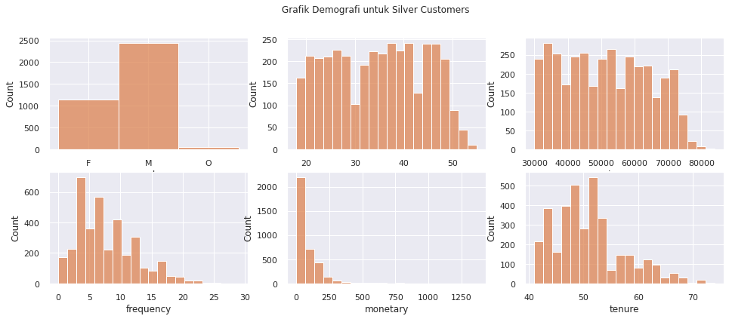
HASIL – K-MEANS CLUSTERING
Klaster pertama (gold customers) didominasi oleh pelanggan berjenis kelamin wanita dengan rentang usia (age) antara 36 hingga 100 tahun. Pelanggan di klaster ini memiliki pendapatan (income) antara USD 67.000 hingga USD 120.000 per tahun. Kemudian pelanggan di klaster pertama memiliki rata-rata frekuensi pembelian (frequency) sebanyak 6 kali dengan total pembelian (monetary) antara USD 1 hingga 209. Pelanggan yang berada di klaster ini telah menjadi pengguna Starbucks dengan rentang antara 3,5 hingga 8 tahun.
Klaster kedua (silver customers) didominasi oleh pelanggan berjenis kelamin pria dengan rentang usia (age) antara 18 hingga 55 tahun. Pelanggan di klaster ini memiliki pendapatan (income) antara USD 30.000 hingga USD 84.000 per tahun. Kemudian pelanggan di klaster kedua memiliki rata-rata frekuensi pembelian (frequency) sebanyak 8 kali dengan total pembelian (monetary) antara USD 1 hingga 118. Pelanggan yang berada di klaster ini telah menjadi pengguna Starbucks dengan rentang antara 3,5 hingga 6 tahun.

Slide 24
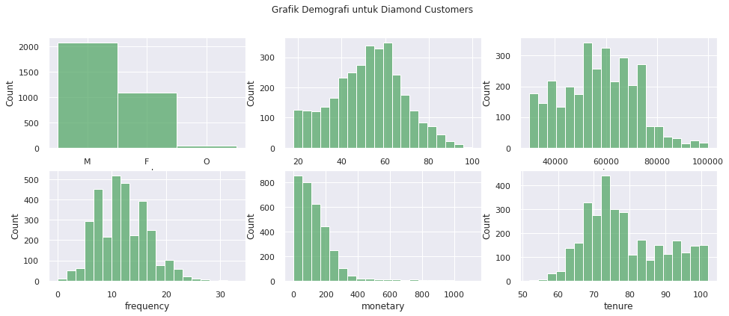
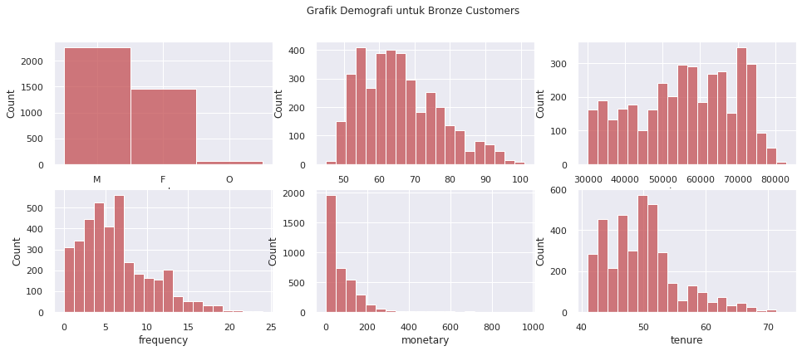
HASIL – K-MEANS CLUSTERING
Klaster ketiga (diamond customers) didominasi oleh pelanggan berjenis kelamin pria dengan rentang usia (age) antara 18 hingga 100 tahun. Pelanggan di klaster ini memiliki pendapatan (income) antara USD 30.000 hingga USD 100.000 per tahun. Kemudian pelanggan di klaster ketiga memiliki rata-rata frekuensi pembelian (frequency) sebanyak 12 kali dengan total pembelian (monetary) antara USD 1 hingga 181. Pelanggan yang berada di klaster ini telah menjadi pengguna Starbucks dengan rentang antara 4,5 hingga 8,5 tahun.
Klaster keempat (bronze customers) didominasi oleh pelanggan berjenis kelamin pria dengan rentang usia (age) antara 45 hingga 101 tahun. Pelanggan di klaster ini memiliki pendapatan (income) antara USD 30.000 hingga USD 83.000 per tahun. Kemudian pelanggan di klaster kedua memiliki rata-rata frekuensi pembelian (frequency) sebanyak 6 kali dengan total pembelian (monetary) antara USD 1 hingga 105. Pelanggan yang berada di klaster ini telah menjadi pengguna Starbucks dengan rentang antara 3,5 hingga 6 tahun.

Slide 25
kesimpulan
Algoritma K-Means dengan reduksi dimensi Principal Component Analysis (PCA) dapat diimplementasikan untuk mengelompokkan data pelanggan Starbucks berdasarkan pembobotan model FMT ke dalam jumlah klaster tertentu. Sedikit berbeda dengan model RFM (Recency, Frequency, Monetary), model yang digunakan dalam penelitian ini adalah model FMT (Frequency, Monetary, Tenure). Model FMT dipilih karena tidak adanya informasi tanggal transaksi (Recency) pada dataset dalam penelitian ini.
Model FMT dilakukan normalisasi data dengan tujuan untuk mengatasi ketidaksimetrisan distribusi data. Metode normalisasi data yang digunakan adalah Min-Max Normalization yang menerapkan transformasi linier.
Metode PCA yang digunakan dalam penelitian ini berhasil mereduksi dimensi dengan mengkonversi lima variabel demografi pengguna menjadi hanya tiga komponen. Pemilihan jumlah komponen sebanyak tiga juga merupakan pilihan yang tepat karena telah mewakili sebesar 89% dari keseluruhan informasi yang ada dalam model FMT.
Setelah dilakukan proses pemilihan jumlah klaster optimal diperoleh bahwa empat klaster merupakan yang terbaik. Kemudian penulis melakukan proses string mapping untuk penamaan masing-masing klaster meliputi: klaster pertama (gold customers), klaster kedua (silver customers), klaster ketiga (diamond customers), dan klaster keempat (bronze customers).
Metode uji performa yang digunakan ialah metode Elbow dengan perhitungan Sum of Squared Errors (SSE). Perhitungan SSE yang dipilih menggunakan jenis evaluasi bernama Within-Cluster Sum of Squares (WCSS). Metode Elbow diterapkan untuk menentukan jumlah klaster k yang optimal dan diperoleh k = 4, sehingga K-Means clustering diimplementasikan dengan empat segmen pelanggan. Perhitungan nilai WCSS dilakukan untuk memvalidasi apakah empat adalah jumlah klaster yang optimal. Kemudian diperoleh hasil perhitungan nilai WCSS yaitu jumlah klaster k = 4 dengan nilai sebesar 979,80. Nilai tersebut merupakan nilai yang mengalami penurunan drastis dan membentuk sudut siku pada visualisasi grafik berupa elbow plot.

Slide 26
saran
Menggunakan dataset pelanggan dengan atribut dan nilai yang lebih lengkap (contoh: model RFMT) sehingga diperoleh business insight yang lebih akurat untuk keperluan strategi pemasaran perusahaan.
Menggunakan algoritma pengelompokkan data lainnya seperti DBSCAN, EM Clustering, dan Agglomerative Hierarchical Clustering. Selain itu, metode uji performa lainnya seperti Silhoutte Coefficient, Dunn’s Index, dan Davis Bouldin Index sehingga diperoleh lebih banyak pengembangan baru terkait analisa data melalui proses clustering.
Mengimplementasikan hasil analisis model FMT dan algoritma clustering ke dalam aplikasi atau situs web sehingga pengaksesan dan pengujian data menjadi lebih mudah dilakukan.
Mengajukan proposal penelitian secara langsung ke pihak perusahaan sehingga peneliti bisa memperoleh lebih banyak masukan dan insight agar sistem yang dihasilkan bisa sesuai dengan yang diharapkan.

Slide 27
Terima kasih.

